Slide 1
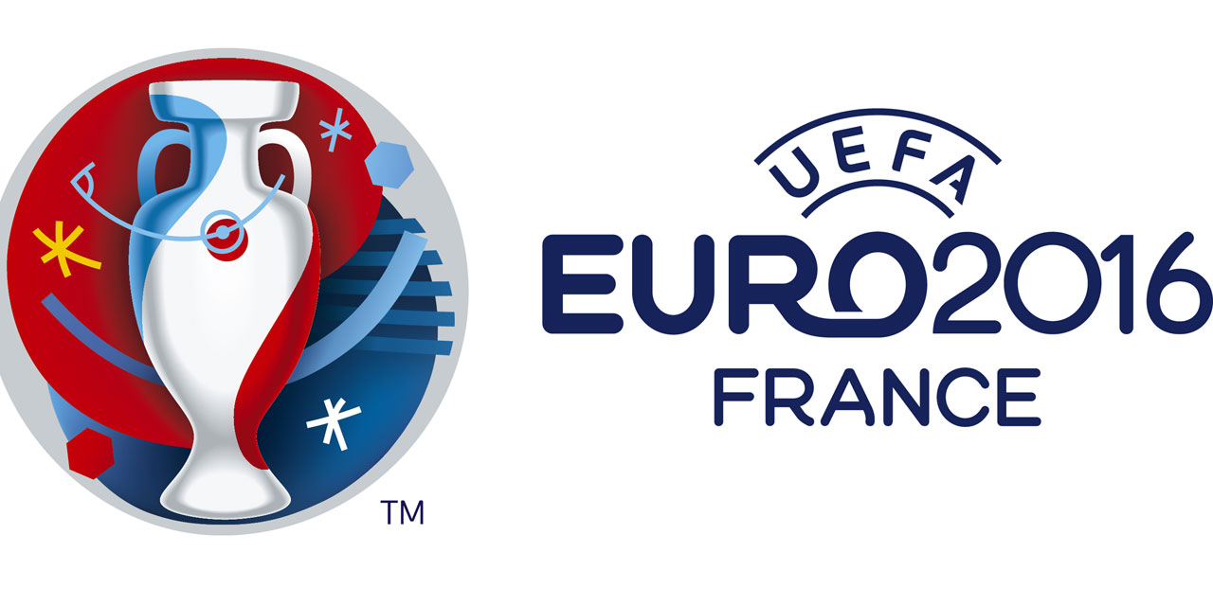
Gli Europei con GroupM
Partita non tra le favorite, la nostra Nazionale è arrivata agli ottavi e ad attenderla un duro confronto. L’impresa di battere la Spagna è riuscita. I due goal inflitti alle «furie rosse» e la vittoria finale ha ripagato gli Azzurri e soprattutto la squadra voluta da Antonio Conte. Tantissimi i telespettatori davanti al televisore (17.8mio-share 79,4%) che si sono divisi tra Rai 1 (14.3mio-64,2%) e Rai 4 (800mila-3,4%), ma anche su Sky Sport1 (1.9mio-8,4%), Sky Calcio1 (343mila-1,5%), Sky Sport Mix (311mila-1,4) e Sky Supercalcio (132mila-0,6%). Su Twitter impazzano i commenti che rispetto alle precedenti partite esplodono superando i 260mila tweet. Finora solo la partita d’esordio contro il Belgio aveva raggiunto la già ragguardevole soglia dei 163mila tweet (Nielsen Social TV).
Alle 21.00 scendono in campo Inghilterra e la sorprendente Islanda che si guadagna l’accesso ai quarti di finale. Trasmessa sia da Rai che da Sky, registra più di 9.0mio di telespettatori e una share che sfiora il 37%. Gli appassionati si trovano su Rai 1 (7.2mio-29,2%), su Rai 4 (645mila-2,6%), su Sky Sport1(903mila-3,7%), su Sky Calcio1 (217mila-0,9%) e su Sky Supercalcio (102mila-0,4%).
Per le squadre arrivate ai quarti di finale il sogno continua e soprattutto continua per l’Italia che sabato 2 luglio dovrà affrontare la Germania…un’altra sfida (im)possibile?
Fonte: elaborazioni GroupM su dati Auditel – target individui con ospiti

Slide 2


Europei 2016
AMR= 17.8mio
Share = 79,4%
Fase gironi
AMR= 18.9mio
Share = 64,3%
AMR= 13.8mio
Share = 70,5%
AMR= 17.7mio
Share = 63,5%
Fonte: Elaborazione Groupm su dati Auditel e Nielsen Social

